Slide 1


Slide 2
Ръководител:
Мима Колева
ПМГ „Васил Левски“
гр. Смолян

Slide 3

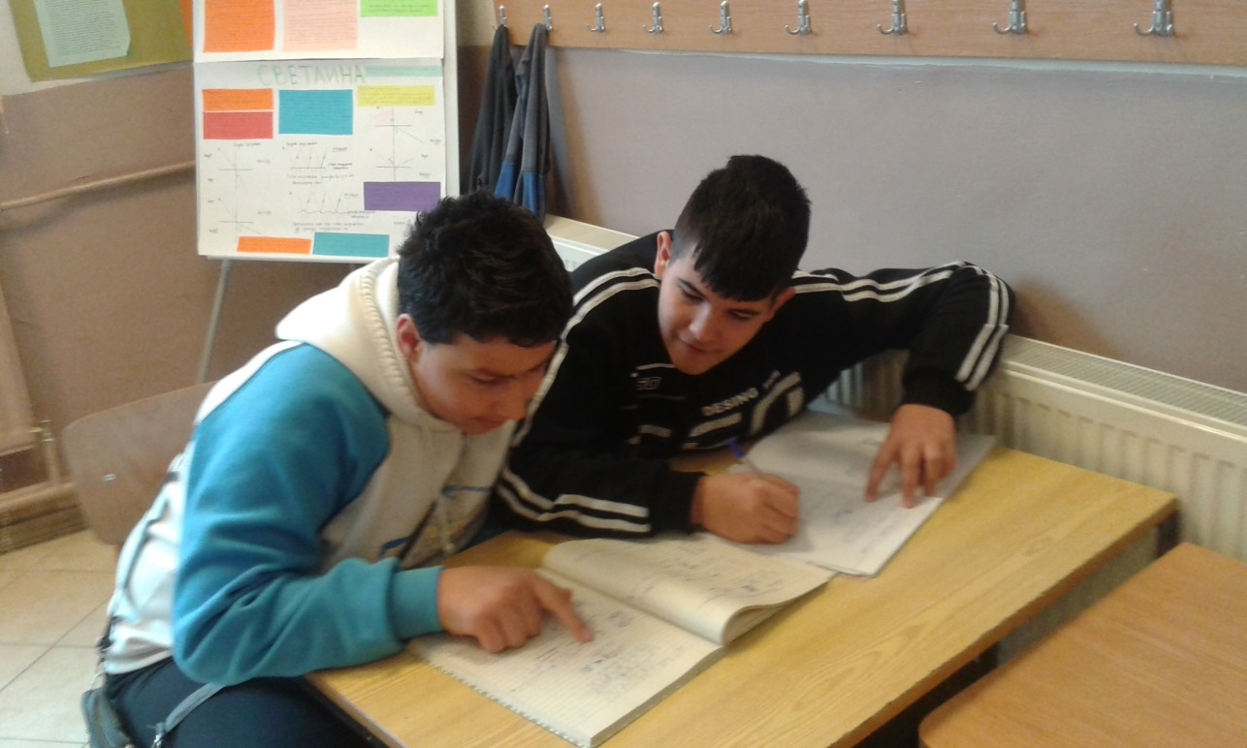
Цел - образователна

Slide 4
Реализация:
Подбор на темите
Създаване на уроците
Подготвяне на текстови документи с теорията
Подбор на задачи за упражнение
Създаване на основната презентация за навигация
Създаване макроси за калкулатори и тест

Slide 5
Реализация:
Използвани програмни средства:
MS PowerPoint 2013 + VBA
MS Word 2013
Sound Recorder

Slide 6
Източници на информация
Учебник по математика за 5 клас на издателство „Анубис“, 2011 г.
Образователен сайт http://ucha.se
„Курс по математика за 5 клас“ на ИК „Сънрей“, 2012 г.
Математически справочник от 1 до 12 клас на ИК „Сънрей“, 2014 г.

Slide 7
А сега е време за математика
. . .

